Slide 1
Promoción
Efectiva
PUBLICIDAD Y PROMOCIÓN
Elaborado por: T.C.C. Hugo Eduardo Armas Méndez

Slide 2

Promoción Efectiva
¿Qué es Promoción Efectiva?
Herramienta de marketing planeada de forma correcta pretendiendo influir en las actitudes y comportamientos del publico objetivo.
Promoción: Representa el cuarto elemento de la mezcla de Marketing.

Slide 3

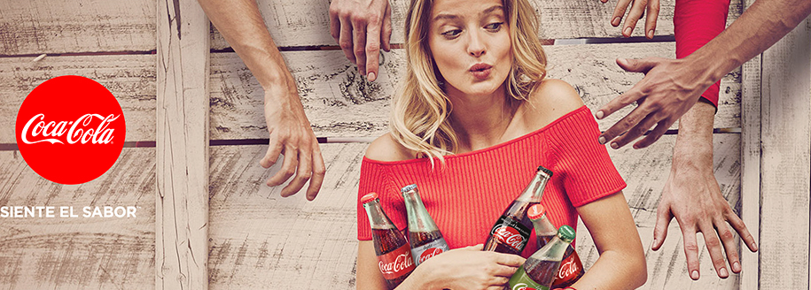

Promoción Inteligente
Dos elementos fundamentales aquí son:
El Producto
Conexión Cliente
El Valor percibido de la
promoción
Debe ser:
A TIEMPO
EN TIEMPO
ESFUERZO APROPIADO

Slide 4
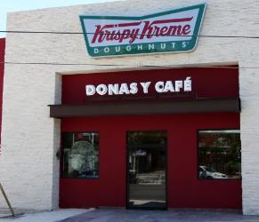
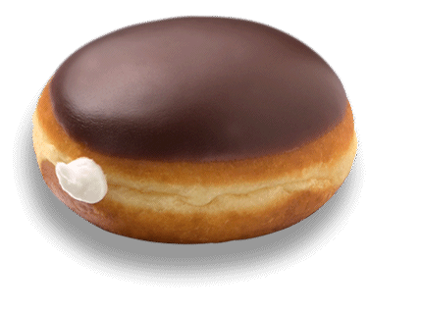

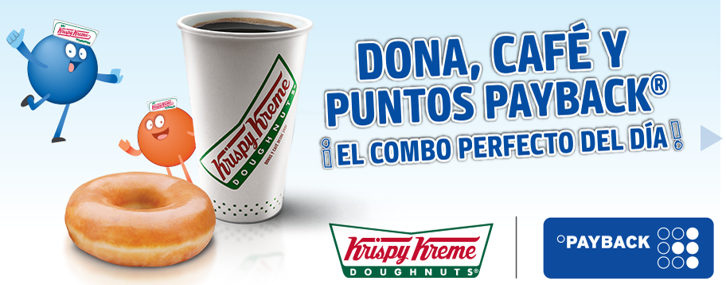
Por muy bien que estén desarrollados los Productos, se les fije un buen Precio y tengan una excelente Distribución, pocos sobrevivirán en el mercado sin una PROMOCIÓN EFECTIVA.

Slide 5


Promoción
Es la mercadotecnia que informa, persuade y recuerda a los consumidores potenciales acerca de un producto o servicio, con objeto de influir en su opinión o generar una respuesta.
Objetivo Globales
De Marketing
Marketing
MIX
Mezcla de
Promoción
Target
Publicidad
Venta Personal
Promoción de Venta
Relaciones Publicas
Marketing Directo
Producto
Precio
Plaza
Promoción
Estrategia de Promoción (Plan)

Slide 6

=
VENTAJA DIFERENCIA
VENTAJA COMPETITIVA
Uno o más aspectos únicos de una organización que provoca que los consumidores meta se inclinen por dicha organización por encima de los competidores.
Fuentes de Ventaja Competitiva
Alta Calidad
Precios Justos
Mejores Costos
Ubicación Geográfica Excelente
Mejor Rendimiento
Entrega Veloz
¡Que tengo YO que no tiene mi COMPETENCIA!

Slide 7


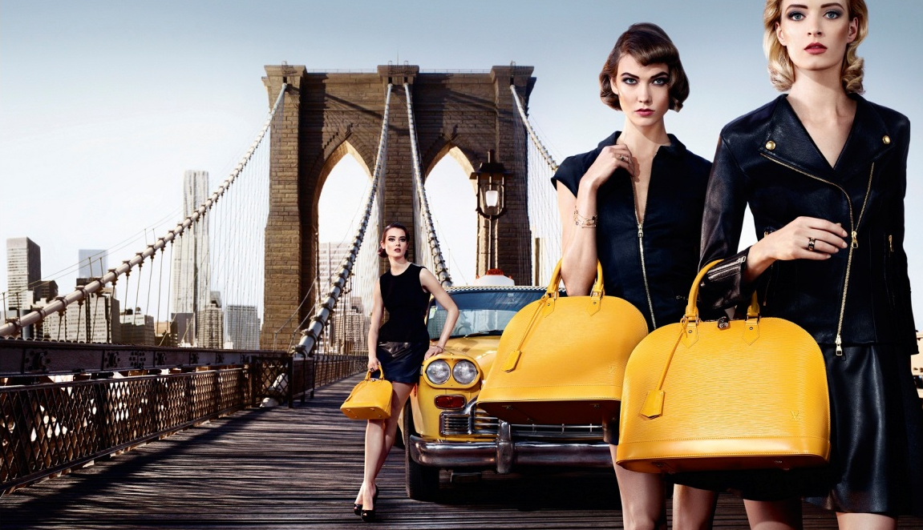


Slide 8

PUBLICIDAD
«La publicidad es un esfuerzo pagado, trasmitido por medios masivos de información con objeto de persuadir»
Es para VENDER
Informa y recuerda
Te posiciona
Te da Estatus y Credibilidad
Es Aspiracional
Es “parar el dedito entre la competencia”
Es Invertir en que te conozcan
Inversión = +- 2.5 a 3% del total $ VENTAS

Slide 9
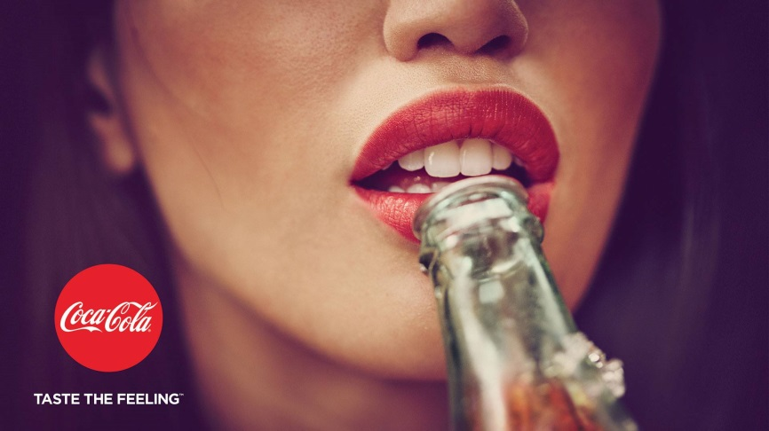


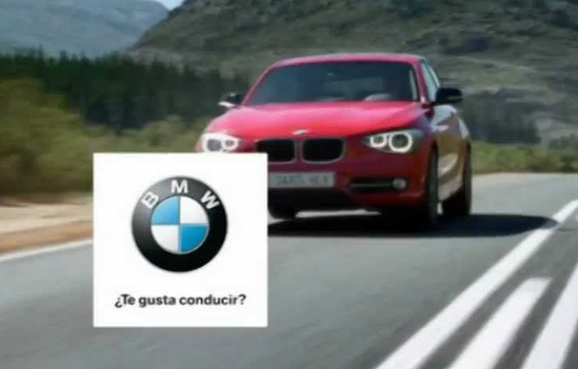
La publicidad afecta la vida diaria de los consumidores, pues influye en sus actitudes, creencias y compras.
Ejemplos: COCA COLA: Siente el Sabor , REDBULL Te da alas, JOHNNIE WALKER: Disfrutar el camino te lleva más lejos, BMW: Te gusta conducir, y muchos más.

Slide 10

ANTI - PUBLICIDAD

Slide 11

ANTI - PUBLICIDAD

Slide 12

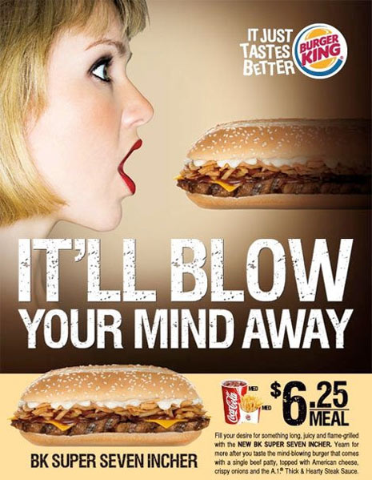
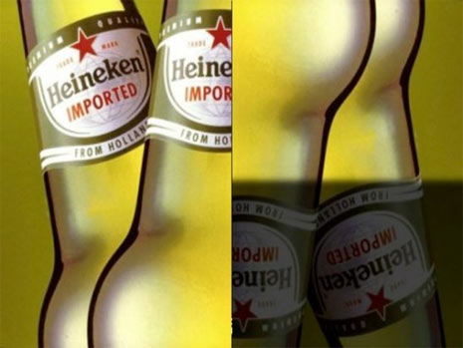

TIPOS DE PUBLICIDAD (TENDENCIAS)
SUGESTIVA (Subliminal)
Se habla mucho, suele ser muy atractiva. Es provocativa.
Por ejemplo: publicidad de cervezas, vinos, ropa, cigarros, preservativos.

Slide 13




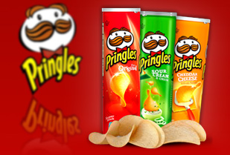

COMPARATIVA
Bien manejada, da buenos resultados, la “confrontación” directa devaluatoria no esta permitida por la ley. Pero hay trucos.
= La guerra de las cervezas, la guerra de los bancos, la guerra de las televisoras... de las papas, El Reto Pepsi.

Slide 14
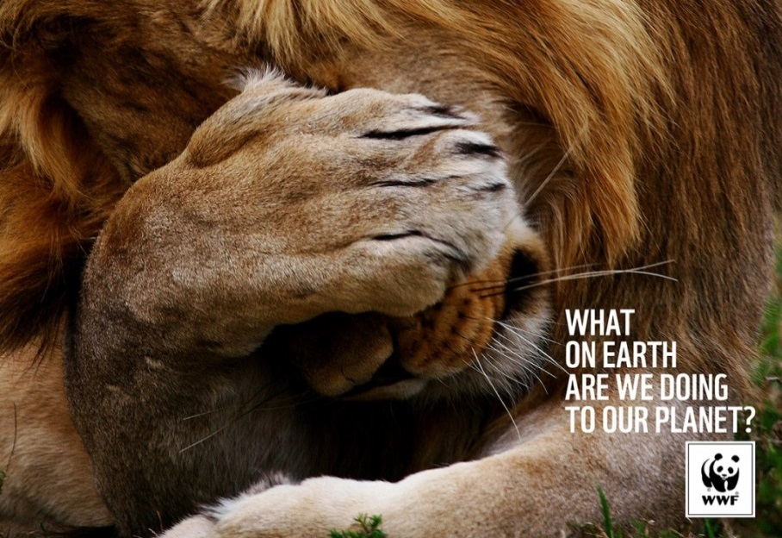
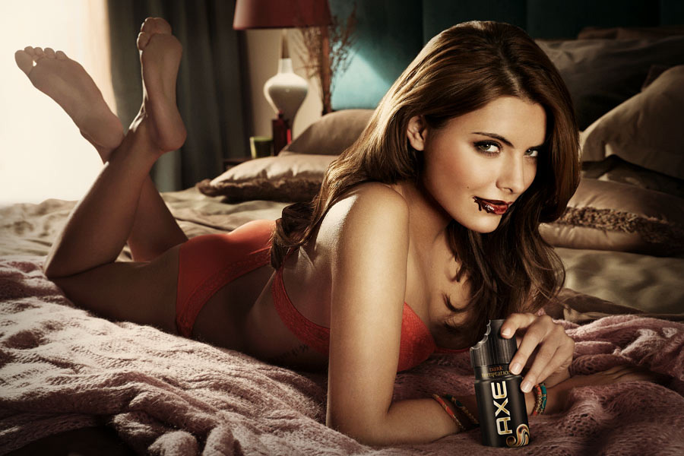
PERSUASIVA
Es la mayoría, a veces se disfraza. Causan a la personas algún sentimiento para estimular la compra. = Axe Chocolate, Marlboro Racing Team.
Técnicas y Estrategias para Persuadir
Belleza y Sexo
Afinidad
Miedo
Sorpresa
Ironía y Sentido del Humor
Recompensa

Slide 15
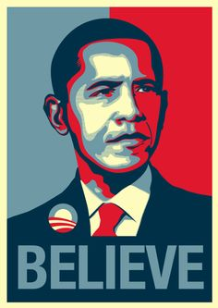


PROPAGANDA (Institucional)
Acciones que tienen como objetivo captar afiliados o influir en la actitud, se espera convencer al público para que adopte una determinada actitud o se adhiera a un determinado grupo o creencia.
Organizaciones sociales, partidos políticos, defensoras de causas tales como Conasida, Cáritas, DIF, entre otras.
Corporativa.

Slide 16
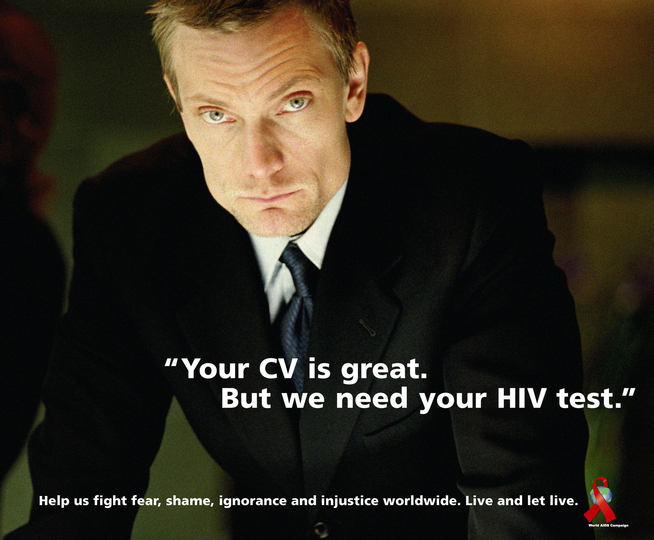

Slide 17
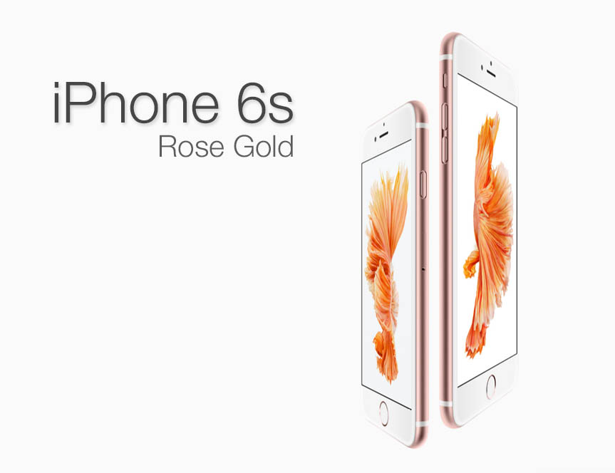
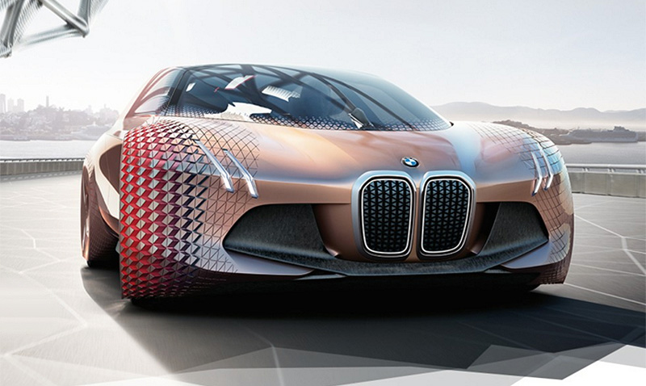
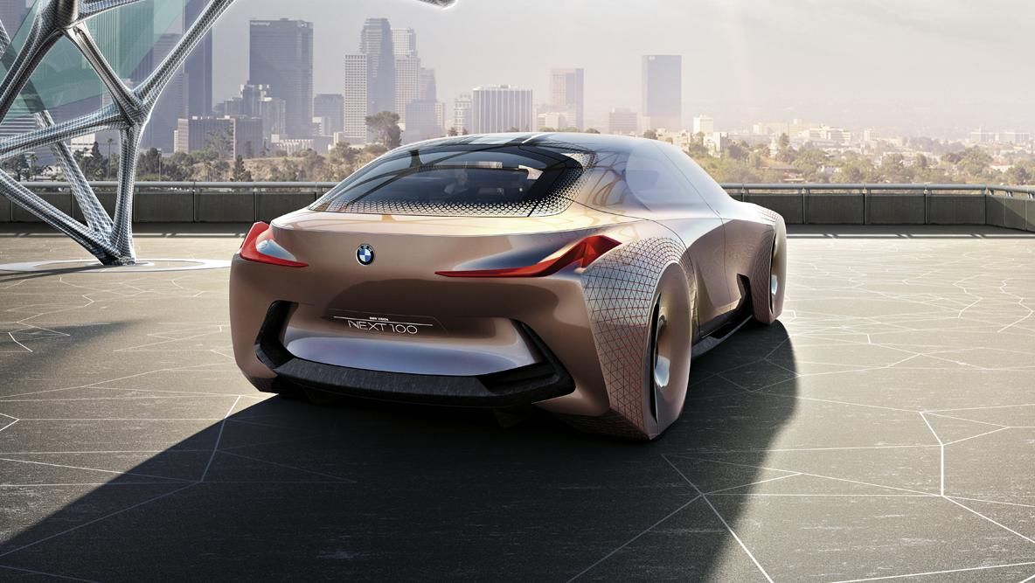
PIONERA
Estimula el consumo de algo novedoso.
Autos nuevos, Champús, aparatos eléctricos, electrónicos y domésticos.

Slide 18

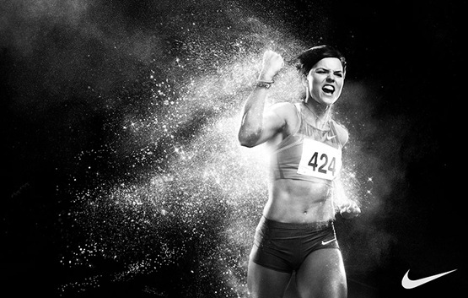
EXTREMA
(Irreverente e irrespetuosa) llama la atención por exagerada, exalta e inspira a la aventura, no específica, sólo usa vaguedades.
AXE, PEPSI, GATORADE, NIKE, perfumes, ropa, autos.

Slide 19
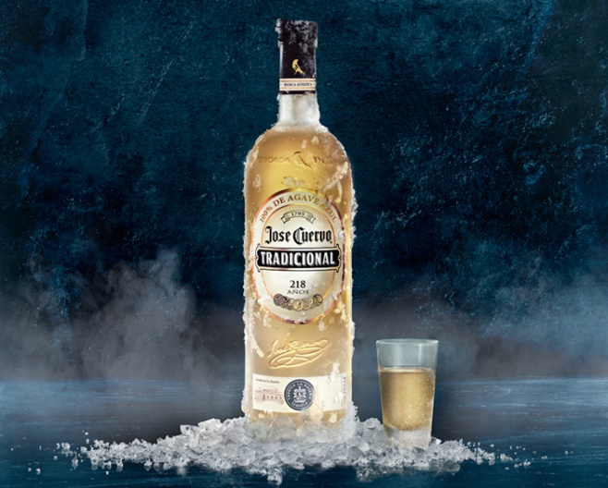

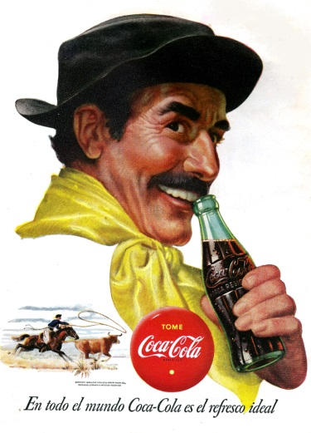
PERFILES PSICOGRÁFICOS
(de consumo)
Publicidad dirigida a la segmentación. Grupos sociales de hábitos y conductas.
INTEGRADOS
Tradicionalistas aferrados, conservadores, conformistas.
1 de cada 3 beben Coca o Pepsi Clásicos, Carta Blanca, Viejo Vergel, Kellog´s.
Manejan Grand Marquis o carros grandes del estilo.

Slide 20

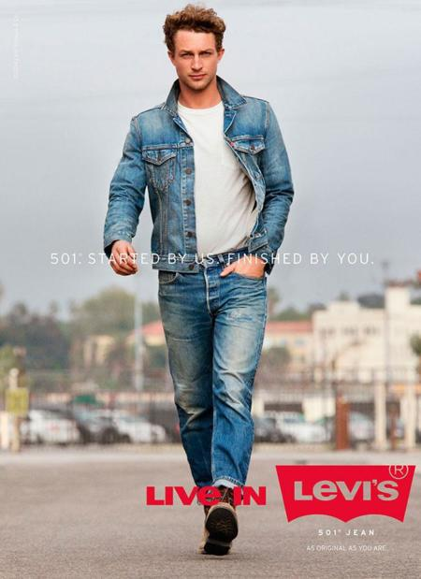
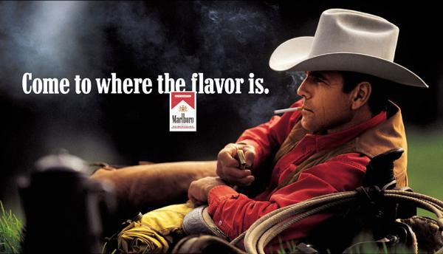
EMULOS
Imitadores, auto desconfiados, buscan su identidad.
Manejan Mustang, se sienten cowboy de Marlboro, Los Levi´s, La crisis les vale,
Van a conciertos por admiración.

Slide 21
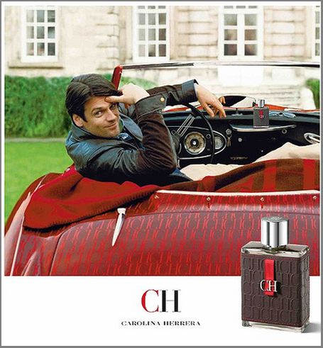
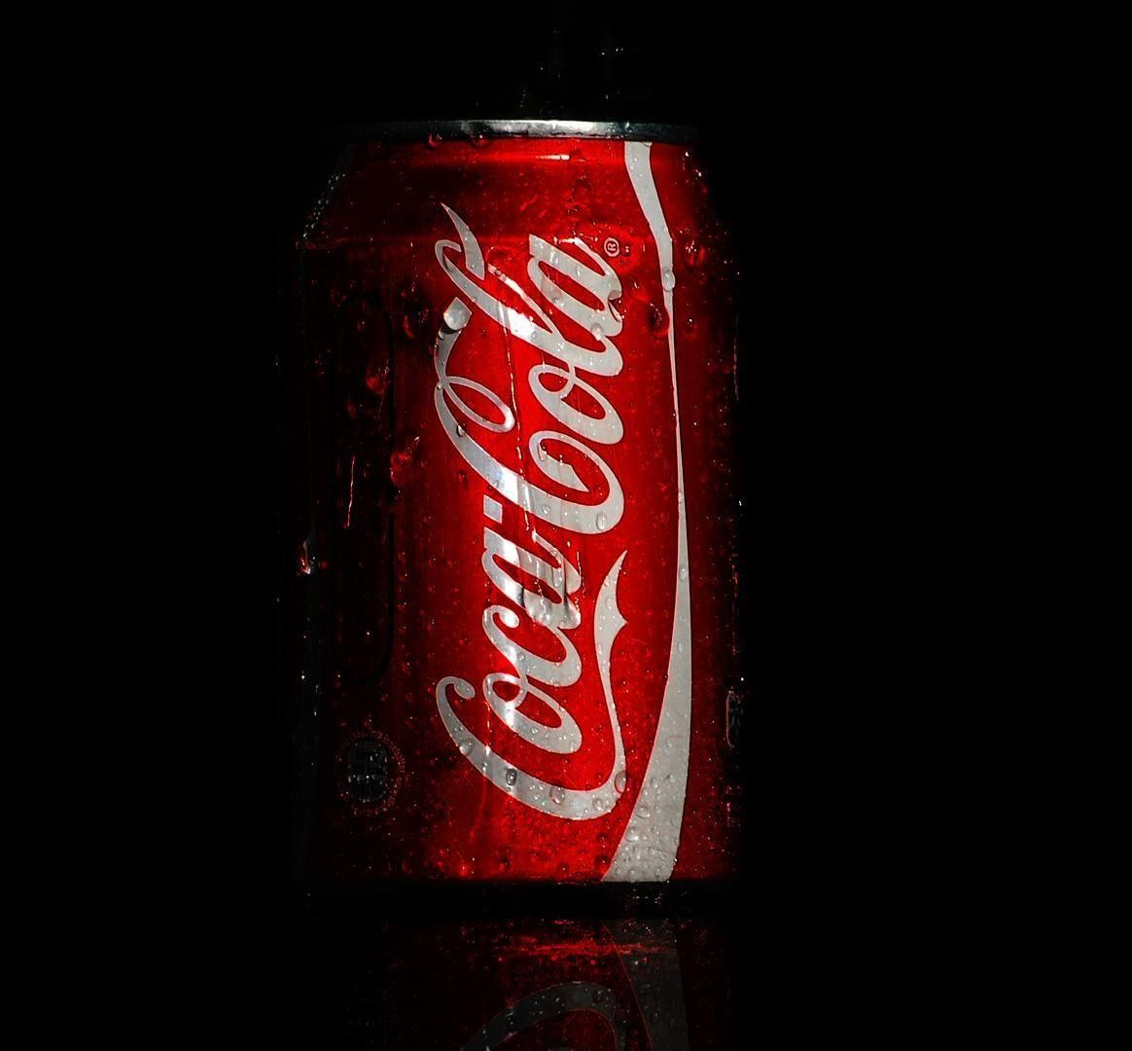

EMULOS REALIZADOS
Hijos de la sociedad consumista, logran la paz interna, se realizan como personas antes que su profesión, practican yoga y socio excursiones, buscan éxitos y reconocimientos en negocios, exclusivos y aristomodernos, les obsesiona el ambiente empresarial. Beben coca en lata, son cultura “light”.

Slide 22

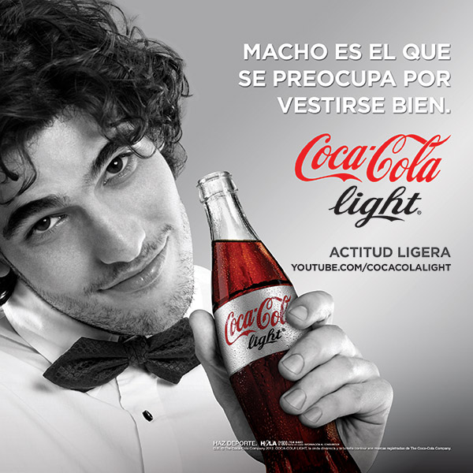

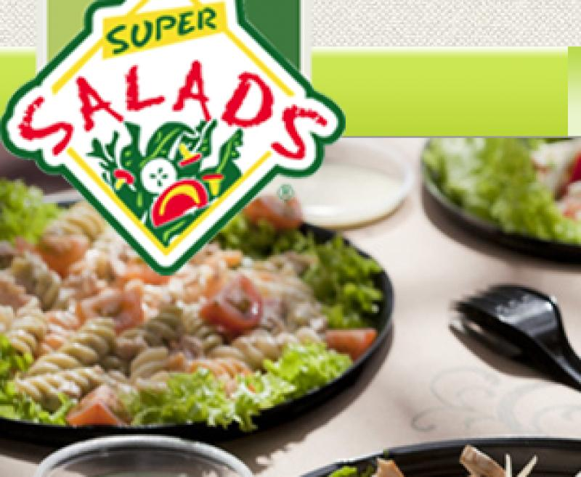
REALIZADOS SOCIOCONCIENTES
Individualistas, ambientalistas, idealistas, ecológicos, naturistas, practican y fomentan la paz interior, el zen, emulan a los hippies de antaño, no le hayan el negocio al matrimonio, biodegradables, reciclables.
Gustan de autos compactos, Diet Coke, Flexi, la panza es primero, comida natural, son los más duros para la publicidad.

Slide 23
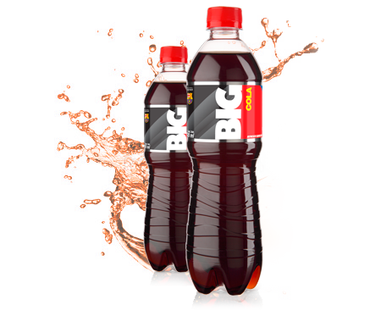

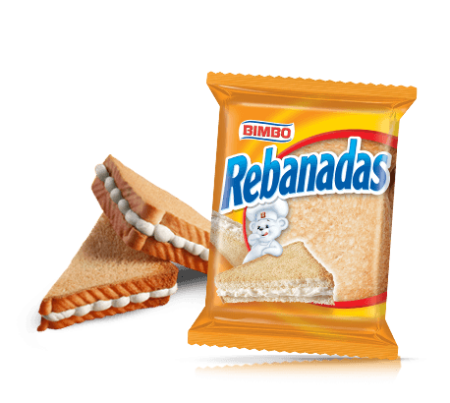

DIRIGIDOS POR LA NECESIDAD
No son leales a la marca , son NO seducibles, clase popular.
Fuman y beben lo que caiga, son el mercado choncho de Sabritas, Gansito, Bimbo, leche popular, pan de barrio, y coches económicos usados.

Slide 24

BUROCRATAS
Aparecen en los 80´s, hijos de la crisis, “hueseros”, conformistas, no significativos para la publicidad por indecisos e inestables.
CADA PRODUCTO TIENE SU DESTINATARIO, SABER DIFERENCIARLO AHORRA MUCHO DINERO.

Slide 25

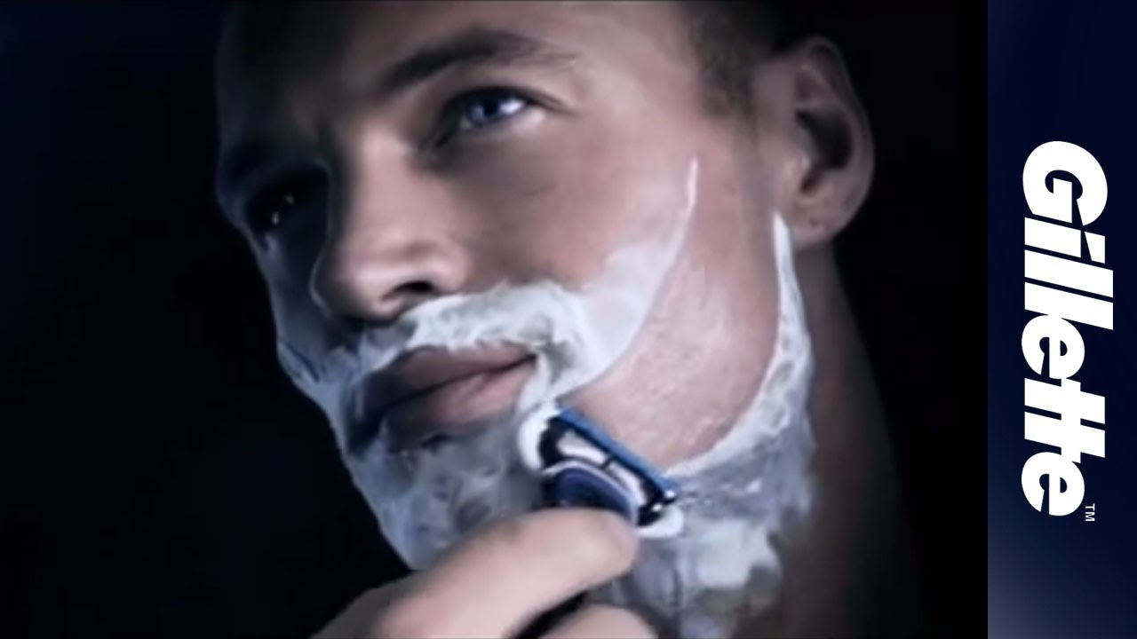

LA PUBLICIDAD
Te da a conocer atributos y beneficios.
No vendes aire acondicionado, vendes noches de placer.
No vendes rastrillos, vendes limpieza e imagen.
No vendes coches, vendes estatus, estilo de vida.
No vendes perfume, vendes ego y aceptación.
No vendes vuelos, vendes magia.

Slide 26



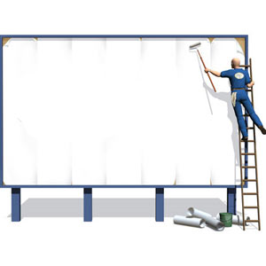
VEHÍCULOS PUBLICITARIOS (Medios)
Electrónicos:
Exteriores:
TV
Radio
Internet
Espectaculares
Publicidad Móvil
Mupis (para buses)
Vallas Publicitarias
Impresos:
De respuesta
directa
Periódico
Revistas
Volantes
Correo directo
Tele marketing
Catálogos
Cada medio tiene sus ventajas y desventajas, debemos conocerles para sacar y usar lo más conveniente de cada uno.

Slide 27
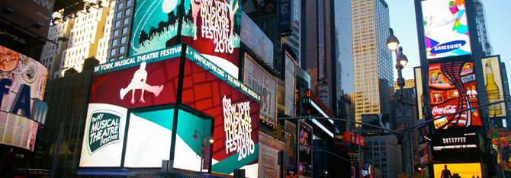
Plan de Contratación de Medios
Designar el medio, programa o inserción de un anuncio.
Se negocia con los medios elegidos y se aprueba una pauta comercial.
Tomar en cuenta el ALCANCE, FRECUENCIA y CONTINUIDAD de la campaña publicitaria.
ALCANCE: Cantidad de población alcanzada con un anuncio o campaña.
FRECUENCIA: Número de impactos por canal, programa, desplegado que logra el anuncio por día, por semana, por mes, por campaña.
CONTINUIDAD: Tiempo intencional de duración de la campaña.
CONTINUO (PERMANENTE)- ESCALONADO -INTERMITENTE -TEMPORALIDAD -ESTACIONAL

Slide 28

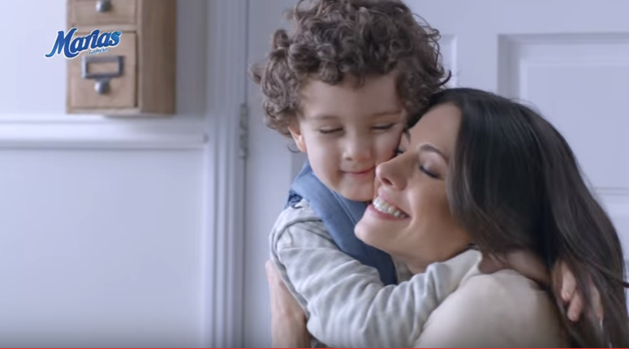
CAMPAÑA PUBLICITARIA
SPOT
Para TV – Radio 5 –10 –20 -30 seg./ 1 – 5 –10 minutos.
DESPLEGADO:
Prensa, revistas; plana, doble plana, media plana; ¼ de plana, roba-plana, cintillo, bolsa-promo.

Slide 29


DIMENSIÓN: espectaculares, vallas, móvil jumbo, tridimensional, estándar.
FORMATO: correo directo, catálogos, tríptico, inserción, tabloide, cuaderno.
Hay que “Diseñar” el mensaje.

Slide 30


Concepto Publicitario
IDEA: Nace de la necesidad de informar al público acerca de algo o alguien.
CONCEPTO : Observar el entorno y transformar la idea en un mensaje que impacte, sea recordable o memorable.
CREATIVIDAD « Es la combinación de cosas que ya existen para crear una nueva»
PRODUCCIÓN: realizar, aterrizar la idea.

Slide 31


NEGOCIACIÓN Y CONTRATACIÓN DE MEDIOS
Elegir el Medio de Comunicación mas conveniente de las ventajas del mismo.
.
LANZAMIENTO Y MONITOREO DEL MENSAJE
Elección de horarios, páginas, entorno, días, temporalidad y control de la transmisión del mensaje.
EVALUAR RESULTADOS
Ventas, Llamadas, visitas, encuestas, respuesta.
Costo X millar, costo X Punto Rating.

Slide 32
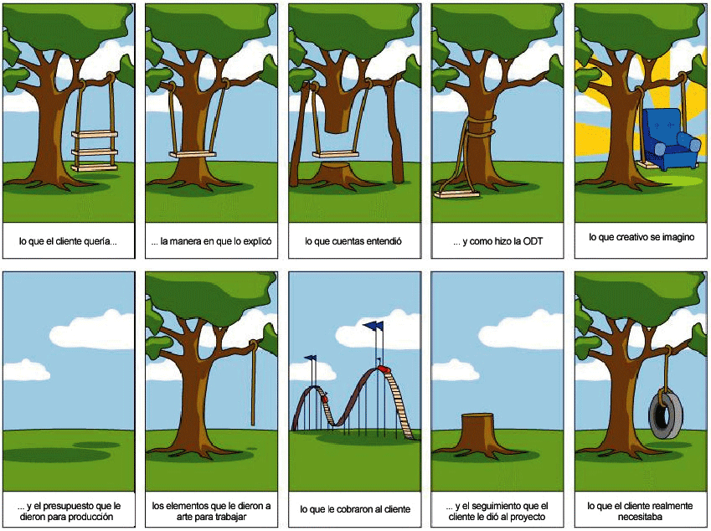

Slide 33

Elaborado por: T.C.C. Hugo Eduardo Armas Méndez

